Slide 1
Forest de Amigo
2012180026 유승현
2012182005 김원호
2012182019 신원섭
2012182034 전상훈
지도 교수 서명

Slide 2
목차
1
2
3
연구목적
타 게임과의
비교
게임소개
4
5
6
개발환경
및
기술적 요소
역할분담
및
개발일정
게임특징

Slide 3
1ST 연구목적
최근 주목받고 있는 VR게임을 만들기 위해 현재 대중화 되어있는 유니티 엔진을 기반으로 구현
클라이언트
AI, 오브젝트, 카메라
서버
다중 접속(플레이어 매칭)
DB구축 후 게임 내 연동
그래픽
모델링, 애니메이션, 맵 소스
1ST 연구목적

Slide 4
2ND 게임소개
1. 게임소개
장르 : 어드벤처 게임
플랫폼 : PC & 바이브 스팀 VR
시점 : 3인칭 시점(back view)
게임 플레이 방식 :
싱글 플레이의 경우는 캐릭터 2가지를 태그 버튼을 이용하여 둘 다 이용한다.
멀티 플레이의 경우는 캐릭터를 각각 하나씩 이용한다.
플레이어는 모든 통로를 지나서 보스에게 도달한다.
진행 경로에 있는 다양한 기믹을 컨트롤로 지나가거나 모션컨트롤러를
이용하여 캐릭터를 도와준다.
2ND 게임소개

Slide 5
2ND 게임소개
2. 게임의 흐름
멀티
매칭 및
캐릭터 선택
세이브포인트
게임 오버
타이틀
싱글
플레이
게임 시작
클리어
엔딩
2ND 게임소개

Slide 6
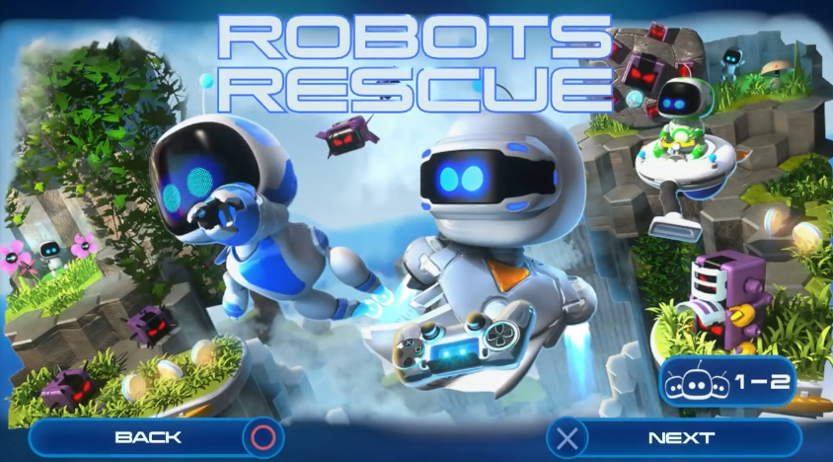
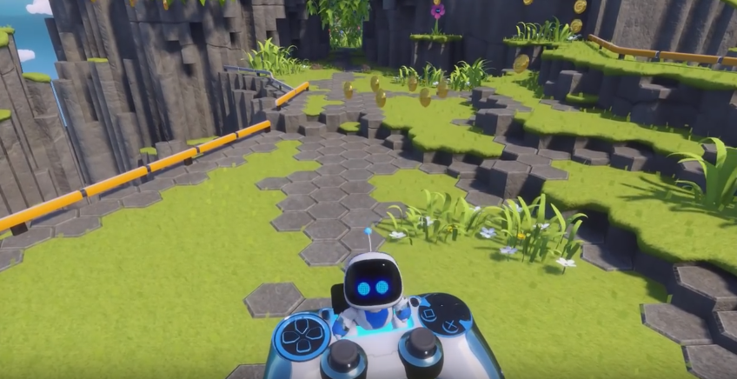
3RD 타 게임과의 비교
대상 게임 : PS VR – 로봇 레스큐 (Robots Rescue)
PlayStation VR – 로봇 레스큐(Robots Rescue)
4TH 타 게임과의 비교

Slide 7
3RD 타 게임과의 비교
대상 게임 : PS VR – 로봇 레스큐 (Robots Rescue)
공통점 | 차이점
캐릭터 뒤를 따라다니는 3인칭 카메라 뷰 플레이어(카메라)를 인식하는 캐릭터와의 소통 | 두 개의 캐릭터와 플레이어간의 협동 게임 플레이 싱글 플레이의 경우 태그를 이용한 캐릭터 컨트롤 다양한 기믹을 지나가기 위한 주위 사물 활용(이용, 제작 등)
4TH 타 게임과의 비교

Slide 8
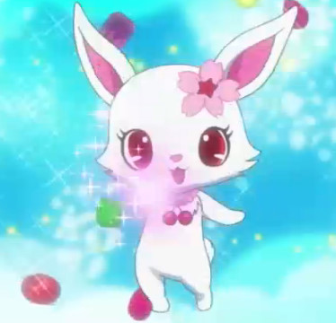

4TH 게임 특징
1. 캐릭터
토끼 | 비버
그림1) 만화 쥬얼펫의 루비 | 그림2) Julien Tromeur아티스트의 비버
높은 점프력, 빠른 이동, 치료기술 | 물건제작, 재료수급(나무), 수영
캐릭터의 크기 : 50x50x80(cm)
3RD 게임 특징

Slide 9
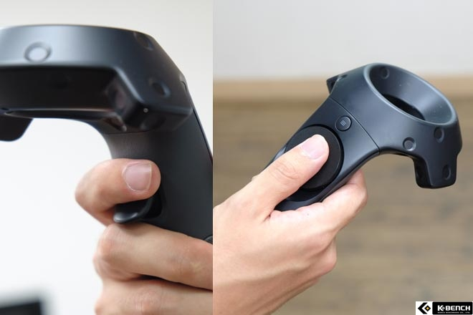
4TH 게임 특징
1. 컨트롤러
그림3) Vive 컨트롤러
3RD 게임 특징

Slide 10
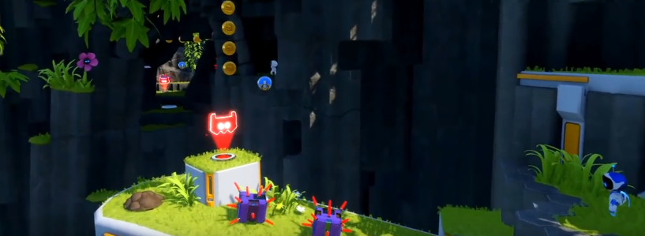
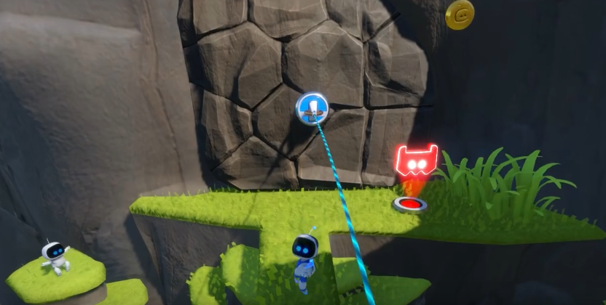
4TH 게임 특징
2. 플레이 방식(카메라)
그림4) 시야확인 (PSVR - Robot Rescue) | 그림5) 플레이어(카메라)와 소통 (PSVR - Robot Rescue)
카메라 뷰를 통해 기존 게임 플레이에서 확인 불가능한 시야를 확인 가능하다. | 카메라 또한 캐릭터와 별개의 역할로 서로 의사소통을 하며 진행한다.
3RD 게임 특징

Slide 11
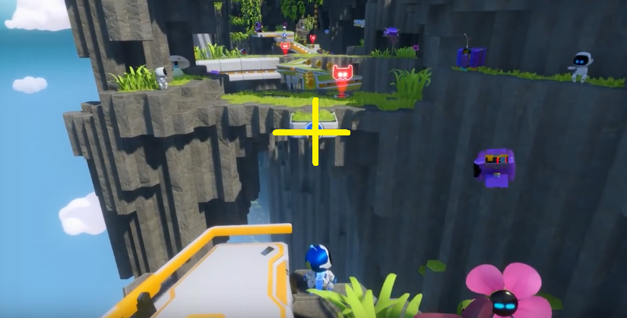
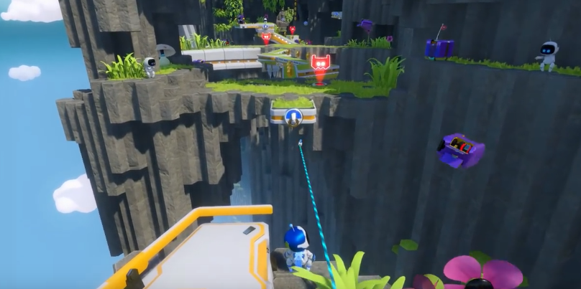
4TH 게임 특징
2. 플레이 방식(트래킹)
그림 6,7) 트래킹 통한 플레이어의 도움 (PSVR - Robot Rescue)
모션 컨트롤러를 이용하여 트리거를 작동하거나 캐릭터들의 진행을 도와줄 수 있다
3RD 게임 특징

Slide 12
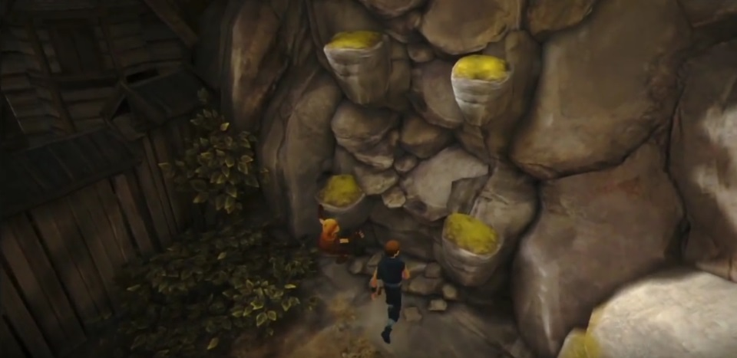
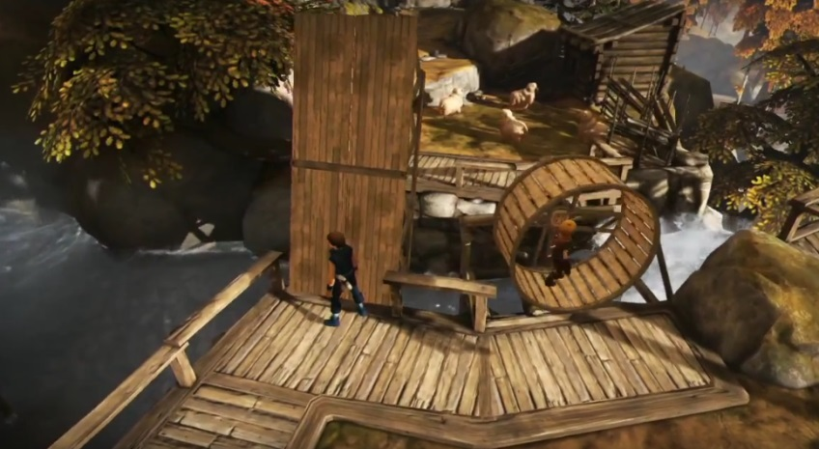
4TH 게임 특징
2. 플레이 방식(기믹)
그림 10,11) 기믹을 이용한 플레이 (브라더스)
각 캐릭터는 다양한 기믹을 활용하여 맵을 진행한다.
3RD 게임 특징

Slide 13
4TH 게임 특징
2. 플레이 방식(기믹)
언덕
주변의 사물을 이용하여 지렛대를 만듦
토끼가 언덕을 올라가 지렛대로 떨어지며 비버를 언덕 위로 올려줌
늪
캐릭터들로 나무들을 운반해 뗏목을 만든다.
플레이어는 헤드 트래킹으로 악어를 유인하고 캐릭터를 무사히 건너게 한다.
강
비버는 강을 건너 건너편의 나무를 쓰러뜨림
토끼는 나무를 건넘
원숭이들이 사과를 던지면서 방해함
원숭이의 방해를 플레이어가 막아줌
3RD 게임 특징

Slide 14
4TH 게임 특징
2. 플레이 방식(기믹)
숲
주변에 수풀이 무성하고 곳곳에 벌통이 숨겨져 있음
캐릭터가 벌통을 건드리고 가면 벌들이 나와 플레이어의 시야를 방해함
비버가 나무를 쓰러뜨려 방해를 막을 수 있다
협곡
길이 큰 바위로 막혀있음
토끼가 위로 올라가 적당한 크기의 돌들을 아래로 떨어뜨림
비버가 떨어 진 돌들로 계단을 만들어 지나감
보스 스테이지
고릴라는 항상 토끼를 향해 돌진함
비버는 주위의 나무를 갉아 쓰러뜨려 고릴라를 넘어뜨림
토끼는 넘어진 고릴라에게 다가가 화살을 뽑음 (3회)
3RD 게임 특징

Slide 15
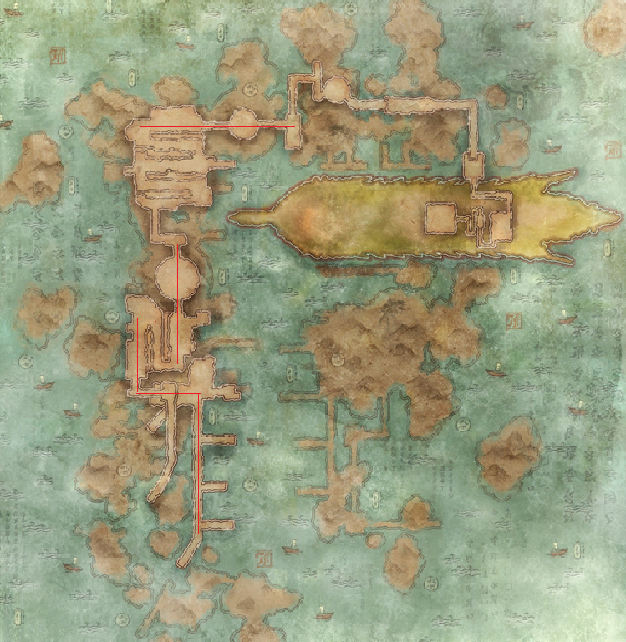
4TH 게임 특징
2. 플레이 방식(맵 구조)
 | - 각 스테이지 별 씬 구분 (포탈을 통한 이동) - 각각의 씬 최대 크기 :60x60x30(m)
그림12) 선형적 맵 구조 (블레이드앤소울)
3RD 게임 특징

Slide 16
5TH 개발환경 및 기술적 요소
1. 개발환경
Unity 5.5
Visual Studio2015
3DMAX
zBrush
바이브 스팀 VR SDK
Window 7, 10
5TH 개발환경 및 기술적요소

Slide 17

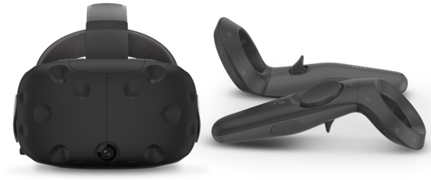
5TH 개발환경 및 기술적 요소
2. 기술적 요소(클라이언트)
바이브 스팀 VR SDK
바이브 컨트롤러를 사용하기 위해 SDK를 이용하여 제작한다
5TH 개발환경 및 기술적요소

Slide 18
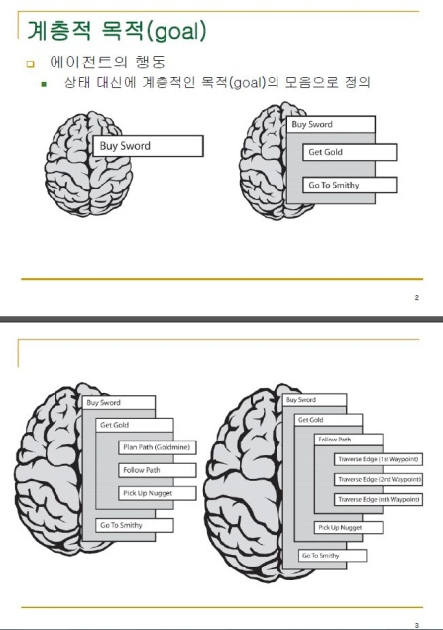
5TH 개발환경 및 기술적 요소
2. 기술적 요소(클라이언트)
계층적 인공지능 개발
각 객체들의 상황에 맞는 목적을
찾아, 그 목적에 따른 행동을 하는
인공지능을 만든다
5TH 개발환경 및 기술적요소

Slide 19
5TH 개발환경 및 기술적 요소
2. 기술적 요소(클라이언트)
맵 제작 맵의 전반적인 디자인 및 오브젝트 제작 서브 모델링으로 맵에 들어가는 기본 오브젝트 모델링 제작
기믹을 활용한 게임 진행 구현
5TH 개발환경 및 기술적요소

Slide 20
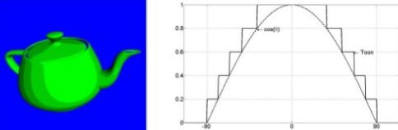
5TH 개발환경 및 기술적 요소
2. 기술적 요소(클라이언트)
셰이더 적용 및 최적화
카툰 렌더링을 만들기위한 Toon Shader를 이용
최적화를 위해 툰 셰이더를 제작
5TH 개발환경 및 기술적요소

Slide 21
5TH 개발환경 및 기술적 요소
2. 기술적 요소(서버)
네트워크 매니저 컴포넌트 활용
대기실 구성
Network Lobby Manager 및 Player 활용
Network Identity를 통한 플레이어 고유 id 관리
게임 데이터 동기화
Network Manager를 통한 네트워크 환경 관리
SyncVars, SyncLists, Custom Serialization Function을 활용한 동기화 처리
5TH 개발환경 및 기술적요소

Slide 22
5TH 개발환경 및 기술적 요소
2. 기술적 요소(서버)
대사DB 구축
Mysql 스키마 제작
장소, 트리거, 대사내용
유니티(C#)과 Mysql 연동
Mysql.Data.dll 참조 후 AD0.NET 클래스(MySqlConnection, MySqlCommand, MysqlDataReader 등) 활용하여 관리
5TH 개발환경 및 기술적요소

Slide 23
5TH 개발환경 및 기술적 요소
2. 기술적 요소(그래픽)
Low Polygon으로 제작
Why?
게임에서 리소스 관리는 중요한 부분, VR에서 원할한 프레임 유지를 위해서 그 부분이 더 부각됨.
다양한 맵소스들.
Ex) 디퓨즈맵, 노멀맵, 스팩큘러맵, 알파맵 등등….
->리소스 최소화를 위해서 모두 사용할 수 없음
->캐주얼 게임이므로 극사실적인 표현할 필요 없음
->손맵을 활용하여 맵소스 최소화
5TH 개발환경 및 기술적요소

Slide 24
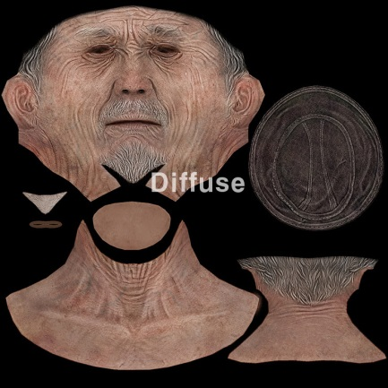
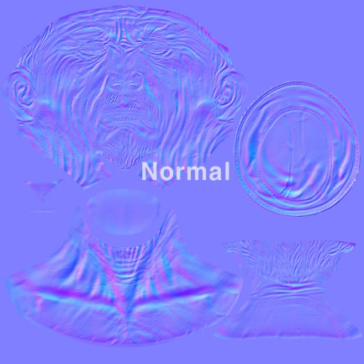
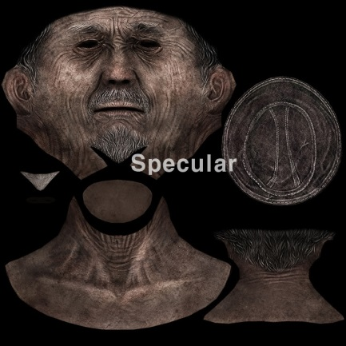
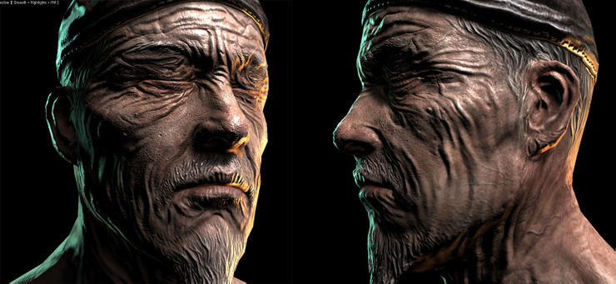
5TH 개발환경 및 기술적 요소
2. 기술적 요소(그래픽)
(맵소스 예시)
(출처. http://m.blog.naver.com/filmmhs/80093930195. 쁘리끄리 블로그)
5TH 개발환경 및 기술적요소

Slide 25
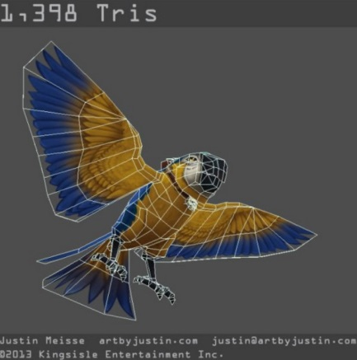
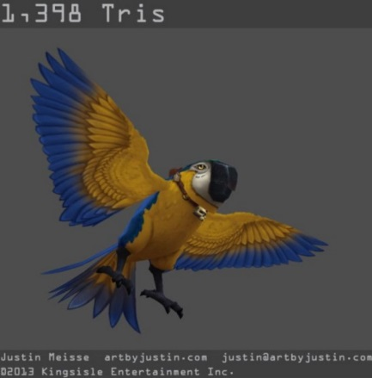
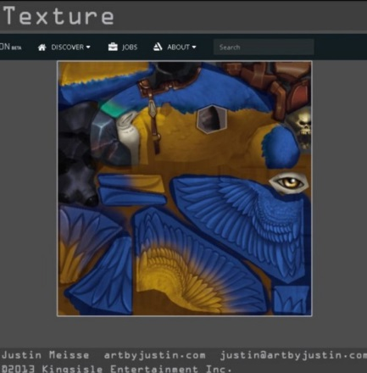
5TH 개발환경 및 기술적 요소
2. 기술적 요소(그래픽)
손맵이란?
포토샵 같은 픽셀 페인팅 기반의 그래픽 툴을 이용하여 텍스쳐를 제작하는 스타일
(손맵예시)
(출처. Artstation. Art by justin meisse)
5TH 개발환경 및 기술적요소

Slide 26
6TH 역할분담 및 개발일정
1. 역할분담
유승현 | 네트워크 프레임워크, 사운드, 텍스트, UI
김원호 | 클라이언트 프레임워크, AI, 카메라
전상훈 | 클라이언트 프레임워크, 기믹 제작 , 맵툴, 오브젝트 모델링
신원섭 | 캐릭터 모델링, 맵 소스, 애니메이션
6TH 역할분담 및 개발일정

Slide 27
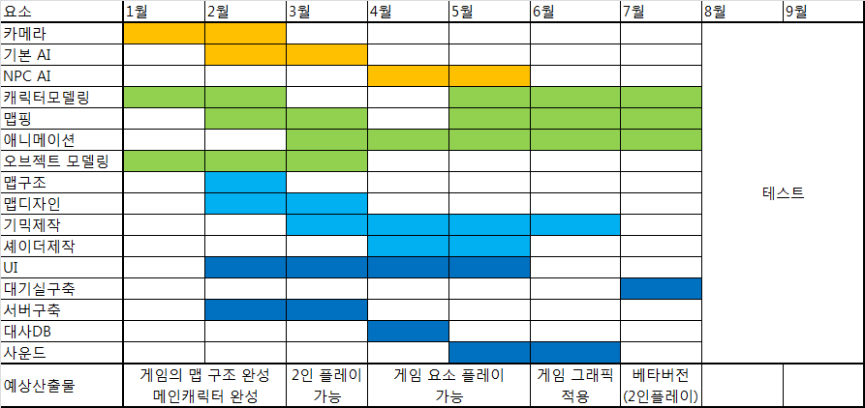
6TH 역할분담 및 개발일정
2. 개발일정
6TH 역할분담 및 개발일정

Slide 28
Thank you

